Slide 1
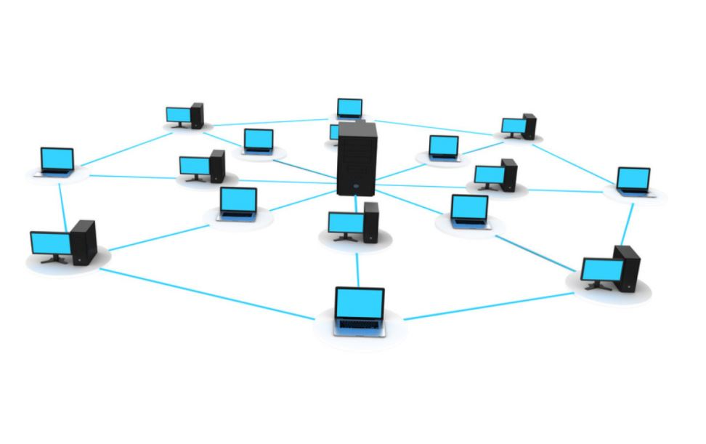
计算机网络
制作日期：2021年3月1日
制作作者：李莎莎

Slide 2
主要内容
一、网络的概念
二、网络的功能
三、网络的发展史

Slide 3
一、网络的概念
计算机网络是把分布在不同地点的具有独立操作系统的计算机，利用通信线路物理地连接起来，按照网络协议相互通信，以实现数据通信、资源共享和分布式处理的系统。
逻辑功能
计算机网络系统由通信子网和资源子网组成
物理结构
计算机网络系统由硬件系统和软件系统组成

Slide 4
二、网络的功能
资源共享
数据传输
硬件共享：如打印机、大容量硬盘等共享
软件共享：如将软件安装到网络中特定的服务器上
数据共享：保证系统数据的完整性、一致性和实时性
在计算机网络环境中，计算机通过通信线路连接在一起，公共数据存储在其中一台计算机中，在网络操作系统和通信软件的支持下，数据的传递可以直接通过通信线路来完成，保证数据的一致性。

Slide 5
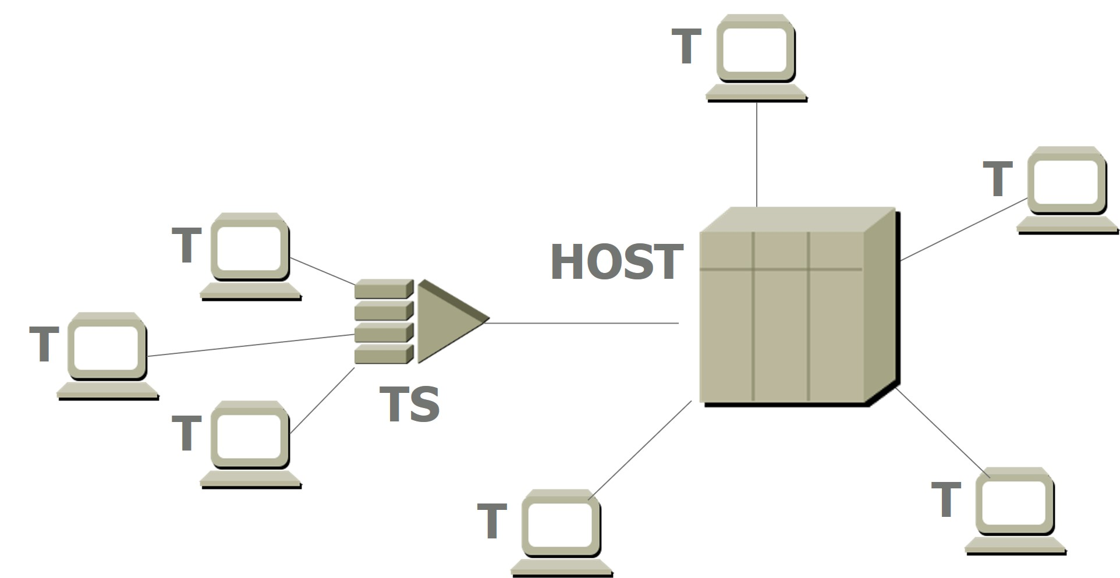
三、网络的发展史
1．面向终端的第一代计算机网络
终端：
相对于计算机主机而言，终端就是一种输入输出设备，属于外设，本身并不提供运算处理的功能。
这是一种使用集中的计算资源的联网模式

Slide 6
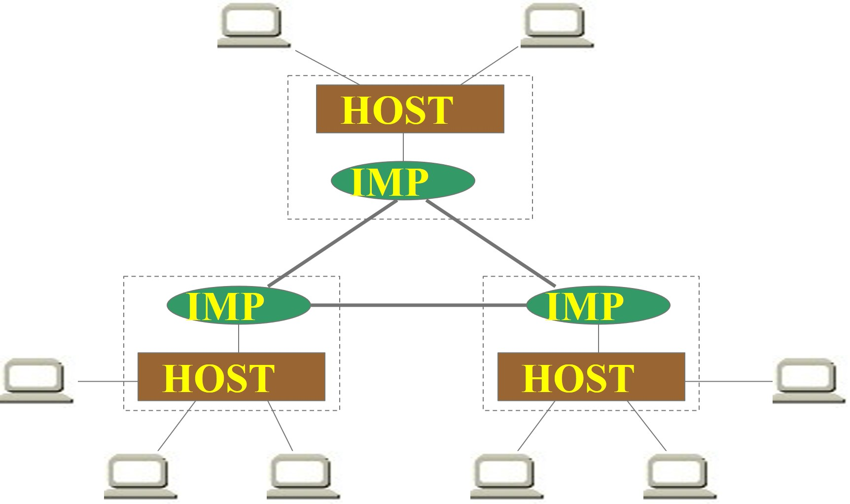
三、网络的发展史
2．以分组交换网为中心的第二代计算机网络
通信子网：
通信设备和通信线路组成的传输网络
资源子网：
网络中的数据处理资源和数据存储资源

Slide 7
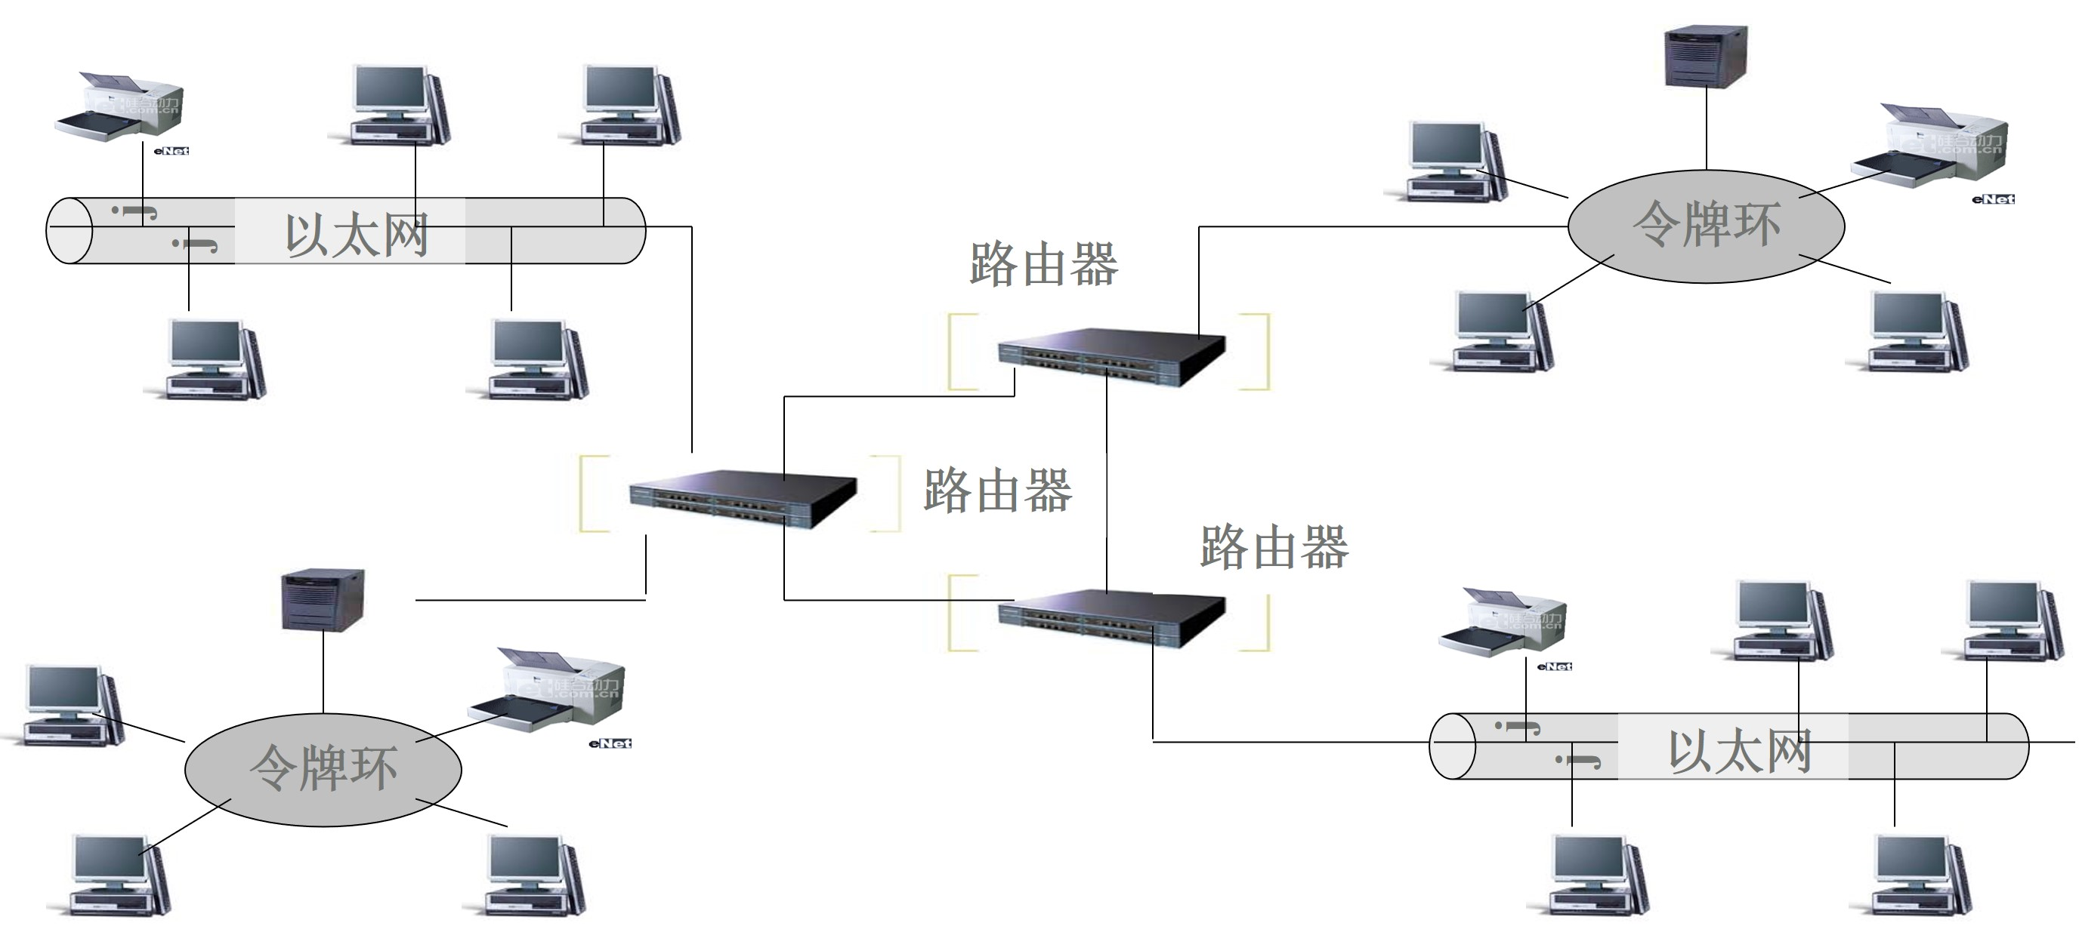
三、网络的发展史
3．体系结构标准化的第三代计算机网络

Slide 8
敬请批评指正

